Slide 1
УМК «Школа России» ПТИЦЫ – НАШИ ДРУЗЬЯ 1 класс
Автор: учитель начальных классов
Булавская Вера Александровна
МОУ «Ермаковская средняя
общеобразовательная школа № 1»
администрации Ермаковского района
Идентификатор 212 – 323 - 545

Slide 2
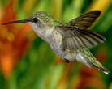
П Т И Ц Ы – Н А Ш И Д Р У З Ь Я
Снится ночью пауку
Чудо - юдо на суку:
Длинный клюв и два крыла,
Прилетит – плохи дела.
А кого паук боится?
Угадали? Это…

Slide 3
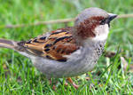
В О Р О Б Е Й
Маленький мальчишка
В сером армячишке
По дворам шныряет,
Крохи собирает.

Slide 4
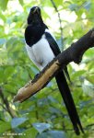
С О Р О К А
Непоседа пестрая,
Птица длиннохвостая,
Птица говорливая,
Самая болтливая.

Slide 5
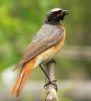
Г О Р И Х В О С Т
Черно-белая манишка,
Подвижный, с рыжинкою хвост…
На селе любой парнишка
Сразу скажет:

Slide 6
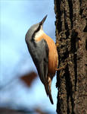
П О П О Л З Е Н Ь

Slide 7
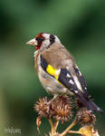
Щ Е Г О Л

Slide 8
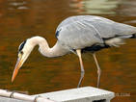
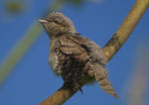
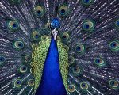
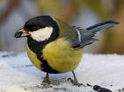
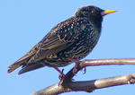
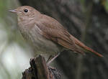
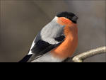
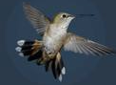
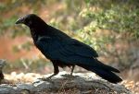
Разгадайте кроссворд
с
с
к
к
о
п
в
о
л
с
с
в
а
о
л
в
о
н
и
е
к
ц
д
в
р
Весь день рыбак в воде стоял,
Мешок рыбёшкой набивал.
Закончив лов, забрал улов,
Поднялся ввысь и был таков.
Какая птица может летать хвостом вперёд?
Сероспинный, красногрудый, В зимних рощах обитает Не боится он простуды, С первым снегом прилетает.
и
п
о
в
е
н
р
л
а
я
л
Он прилетает каждый год Туда, где домик его ждёт. Чужие песни петь умеет, А всё же голос свой имеет.
е
Кто там прыгает, шуршит, Клювом шишки потрошит? Голоском речистый, «Кле! Кле! Кле!» - поёт со свистом
Серенькая птичка, Птичка – невеличка, Шеей вертишь ты всегда, Разве есть в этом нужда?
е
г
и
т
п
У меня ходули – Не страшит болото. Лягушат найду ли -Вот моя забота.
Проживает в странах жарких, А в нежарких – в зоопарках. И спесив он, и хвастлив, Потому что хвост красив. Им любуется он сам И показывает нам.
б
е
р
е
т
и
Кто в беретке ярко – красной, В чёрной курточке атласной, На меня он не глядит, Всё стучит, стучит, стучит?
ц
Окраска - сероватая,
Повадка – вороватая.
Крикунья хрипловатая,
Важная персона –
Кто же я?
Спинка зеленоватая, Грудка желтоватая, Чёрненькая шапочка И полоской галстучек.
р
л
о
й
и
ц
и
с
л
е
Прилетел к нам, наконец, Лучший наш певец. Дни и ночи напролёт Он поёт, поёт, поёт.
н
и
и
н
р
а
ш
т
я
л
к
а
ь
е
а
й
н
к
а

Slide 9
ДЕТИ,
Б Е Р Е Г И Т Е П Т И Ц !

Slide 10
Ссылки
http://im3-tub.yandex.net/i?id=6035116&tov=3 – колибри 1
http://im5-tub.yandex.net/i?id=119561422&tov=5 – воробей
http://im7-tub.yandex.net/i?id=7582543&tov=7 – сорока
http://im4-tub.yandex.net/i?id=53682148&tov=4 – горихвост
http://im5-tub.yandex.net/i?id=46097077&tov=5 – поползень
http://im5-tub.yandex.net/i?id=112759319&tov=5 – щегол
http://im4-tub.yandex.net/i?id=15846872&tov=4 – колибри 2
http://im3-tub.yandex.net/i?id=19182317&tov=3 – пеликан
http://im7-tub.yandex.net/i?id=49018146&tov=7 – ворона
http://im0-tub.yandex.net/i?id=137419583&tov=0 – соловей
http://im8-tub.yandex.net/i?id=139680080&tov=8 – снегирь
http://im3-tub.yandex.net/i?id=27175911&tov=3 - синица
http://im8-tub.yandex.net/i?id=9838910&tov=8 – вертишейка
http://im5-tub.yandex.net/i?id=22667327&tov=5 – клест
http://im4-tub.yandex.net/i?id=71800725&tov=4 - цапля
http://im2-tub.yandex.net/i?id=72686380&tov=2 – дятел
http://im0-tub.yandex.net/i?id=15726048&tov=0 - павлин
http://im7-tub.yandex.net/i?id=119564360&tov=7 - скворец

